Slide 1
Prioriteiten stellen

Slide 2
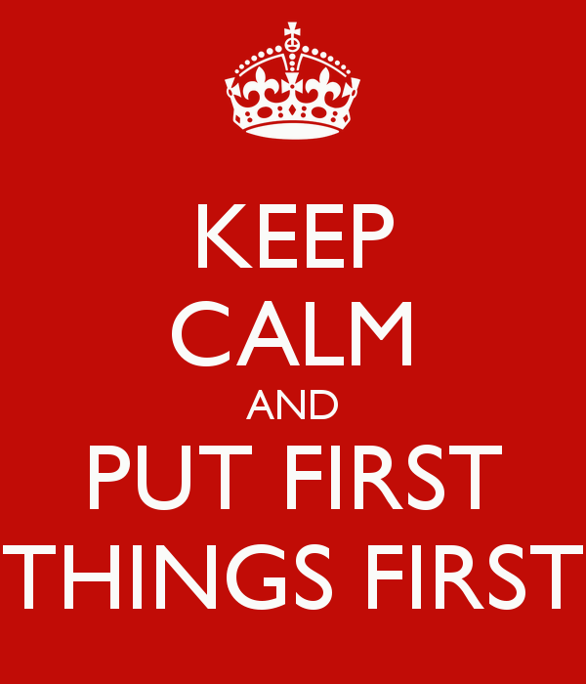
Wat is prioriteiten stellen?
Onderscheid maken tussen belangrijke zaken en minder belangrijke zaken.
Hierin breng je een volgorde aan.

Slide 3
Hoe stel je prioriteiten?
Door je af te vragen welke taken belangrijk zijn en welke taken dringend zijn.
 | Dringend | Niet dringend
Belangrijk | 1) Hoogste prioriteit, meteen uitvoeren | 2) Tijd inplannen. Niet te lang uitstellen
Niet belangrijk | 3) Door verwijzen of tussendoor doen | 4) Geen prioriteit, bewaren voor rustig moment

Slide 4
Opdracht
 | Dringend | Niet dringend
Belangrijk | 1) Hoogste prioriteit, meteen uitvoeren | 2) Tijd inplannen. Niet te lang uitstellen
Niet belangrijk | 3) Door verwijzen of tussendoor doen | 4) Geen prioriteit, bewaren voor rustig moment
Notes:
Vraag studenten om voorbeelden te noemen bij elke kwadrant. Welke taken zijn bijvoorbeeld belangrijk en dringend?

Slide 5
Belangrijke dringende taken
 | Dringend | Niet dringend
Belangrijk | Deadlines zoals toetsen en eindopdrachten voor morgen | Vakken zoals project, burgerschap huiswerk voor over een week
Niet belangrijk | Medestudenten die om hulp vragen, mailtjes die tussendoor komen etc. | Nedflix, Facebook, Whats-app, dagdromen, kletsen etc.
Notes:
Kwadrant 1: belangrijk, dringend
Dit zijn taken en werkzaamheden die onmiddellijke aandacht vragen. Denk aan bijvoorbeeld opdrachten die je morgen moet inleveren of toetsen die je morgen hebt. Maar denk bijvoorbeeld ook zaken zoals contact opnemen met stage.
Kwadrant 2: belangrijk, niet dringend
In het tweede kwadrant gaat het om activiteiten die belangrijk zijn, maar niet dringend. Het zijn de activiteiten die met het bereiken van je eigen doelen te maken hebben. Hierbij kan je bijvoorbeeld denken aan taken die je over een langere termijn kan uitvoeren zoals burgerschap, stageopdrachten, project, het schrijven van een reflectie etc. Voer je deze taken geregeld uit dan heb je uiteindelijk minder taken in je eerste kwadrant staan en ervaar je minder stress.
Kwadrant 3: onbelangrijk, dringend
In het derde kwadrant bevinden zich de zaken die niet belangrijk zijn, maar wel dringend. Hierbij gaat het vooral om onnodige verstoringen, zoals telefoontjes en/of mailtjes, een medestudent die wat vraagt. Hierbij gaat het niet om het behalen van jou doel maar meer om het helpen van mensen bij het bereiken van hun doelen. Hierdoor loop je het risico je eigen doelstellingen niet te halen. Dit kan je bijvoorbeeld voorkomen door vaker ‘’nee’’ te zeggen. Maar ook door bijvoorbeeld ergens anders te gaan zitten en je telefoon uit te zetten.
Kwadrant 4: onbelangrijk, niet dringend
In het vierde kwadrant bevinden zich de taken die niet belangrijk zijn en ook niet dringend. Het zijn met name taken die je afleiden van waar je aan werkt. Hierbij kan je denken aan het bekijken van social media zoals facebook, whats-app, dagdromen, kletsen etc. Het nadeel is dat deze afleidingen vaak erg leuk zijn. Ook worden deze afleidingen vaak ingezet om het echte werk uit te stellen. Bedenk dan wat de nadelen zijn van je uitstel gedrag.

